Slide 1
Bài 2: Các cấu trúc điều khiển
Nguyễn Đức Thắng

Slide 2
Các cấu trúc điều khiển
Cấu trúc rẽ nhánh
Cấu trúc vòng lặp

Slide 3
Cấu trúc rẽ nhánh if ( Nếu … thì )
CẤU TRÚC:
if(/* Điều kiện */)
{
// Nếu thỏa mãn điều kiện các lệnh sẽ được thực hiện
}
Ví dụ:
if(4>3)
cout << “Bieu thuc dung”;
Chú ý: Khi khối lệnh chỉ gồm 1 lệnh đơn, ta có thể bỏ cặp {}.

Slide 4
Cấu trúc rẽ nhánh if … else ( Nếu … thì … Các trường hợp khác … thì … )
CẤU TRÚC:
if(/* Điều kiện */)
{
// Nếu thỏa mãn điều kiện các lệnh sẽ được thực hiện
}
else
{
// Lệnh cho các trường hợp khác
}
Ví dụ:
if(tuoi>=18) cout << “Ban la nguoi truong thanh!”;
else cout <<“Ban là tre trau ^^ “;

Slide 5
Cấu trúc rẽ nhánh if … else if … else ( Nếu … thì … Nếu … thì … còn lại … thì )
CẤU TRÚC:
if(/* Điều kiện 1*/)
{
// Nếu thỏa mãn điều kiện 1 các lệnh sẽ được thực hiện
}
else if(/*Trường hợp khác */)
{
// Lệnh cho trường hợp khác
}
else
{
// lệnh cho các trường hợp còn lại
}

Slide 6
Ví dụ 1: Giải và biện luận phương trình aX+b=0
#include <iostream>
using namespace std;
int main(){
float a, b;
cout << “Nhap gia tri a va b: “;
cin >> a >> b;
if (!a) // nhánh a==0
if (!b) // neu a==0 và b==0
cout << “Phuong trinh co vo so Nghiem”;
else
cout << “ Phuong trinh vo Nghiem”;
else // nhánh a!=0
cout << “Phuong trinh co Nghiem la “ << -b/a;
system(“pause”);
}

Slide 7
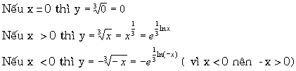

Ví dụ 2: Nhập số thực x bất kỳ, tính :
$$y=\sqrt[3]{x}$$
Trong C++ không có hàm tính căn bậc ba của x. Ðể tính ta phải dùng hai hàm exp(x) và log(x).
Áp dụng công thức toán học: x = e^{lnx} với x>0, ta có:

Slide 8
Code ví dụ 2
#include <iostream>
#include <cmath>
using namespace std;
int main()
{
float x, y ;
cout << “ x = “;
cin >> x;
if (x == 0) y=0;
else
if (x>0) y = exp( log(x)/3 );
else y = - exp( log(-x)/3 );
cout << “can bac 3 cua “ << x << “ la “ << y << endl;
system(“pause”);
}

Slide 9
Ví dụ 3: Nhập vào 3 cạnh, kiểm tra xem là có phải là tam giác gì không?
Điều kiện 3 cạnh tam giác: (a>0)&&(b>0)&&(c>0)&&(a+b>c)&&(a+c>b)&&(b+c>a)
{
Tam giác cân: (a==b)||(a==c)||(b==c)
Tam giác đều: (a==b)&&(b==c)
Tam giác vuông cân: ((a*a+b+b*b==c*c) && (a==b))||((a*a+c*c==b*b) && (a==c))||((b*b+c*c==a*a) && (b==c))
Tam giác vuông: (a*a+b+b*b==c*c)||(a*a+c*c==b*b)||(b*b+c*c==a*a)
Khác: Tam giác bình thường
}
Nếu không thì không phải là tam giác

Slide 10
Cấu trúc rẽ nhánh switch
Cấu trúc:
switch (<biểu thức>){
case <hằng 1>: <các lệnh nhánh 1>
[ break;]
case < hằng 2>: <các lệnh nhánh 2>
[break;]
. . . . .
[default: <các lệnh nhánh default>]
}
Chú ý: Nếu không có break cho việc kết thúc nhánh thì các câu lệnh của nhánh dưới vẫn được coi là các câu lệnh của nhánh hiện tại. Việc thực hiện các câu lệnh của một nhánh chỉ kết thúc khi gặp break hoặc khi hết lệnh switch.

Slide 11
Ví dụ 1: Nhập vào 2 số thực x,y. Nhập vào toán tử M={+,-,*,/} và tính xMy
switch (M){
case '+':
cout << "x + y = " << x + y << endl;
break;
case '-':
cout << "x - y = " << x - y << endl;
break;
case '*':
cout << "x * y = " << x * y << endl;
break;
case '/':
cout << "x / y = " << x / y << endl;
break;
default:
cout << "Phep toan nhap vao khong thoa man" << endl;
break;
}
double x, y;
char M;
cout << "Nhap lan luot x va y: "; cin >> x >> y;
cout << "Nhap vao phep toan: "; cin >> M;

Slide 12
Ví dụ 2: Viết chương trình nhập vào tháng, in ra tháng đó có bao nhiêu ngày.
int thang;
cout << "Nhap vao thang: "; cin >> thang;
switch (thang)
{
case 1: case 3: case 5: case 7: case 8: case 10: case 12:
cout << "Thang co 31 ngay" << endl;
break;
case 2:
// Không xét năm nên mặc định tháng 2 là 28 ngày
cout << "Thang co 28 ngay" << endl;
break;
case 4: case 6: case 9: case 11:
cout << "Thang co 30 ngay" << endl;
break;
default:
cout << "Ban khong nhap dung roi" << endl;
break;
}

Slide 13
Cấu trúc điều kiện rút gọn
Cấu trúc:
(/*Điều kiện*/) ? /* Thực hiện lệnh */ : /* Không thì làm lệnh khác */;
Ví dụ 1:
cout << ((diem >= 8.0)? "hoc gioi" : "hoc dot") << endl;
Ví dụ 2:
cout << ((diem >= 8.0) ? "Gioi" : (diem >= 6.5 && diem < 8.0) ? "Kha" :
(diem >= 4 && diem < 6.5) ? "Trung binh" : "Ve que chan trau");

Slide 14
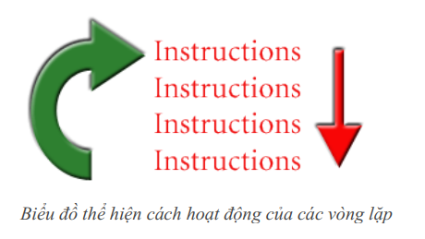
Cấu trúc vòng lặp
Có 3 dạng vòng lặp thường sử dụng trong C++:
while
do … while
for
Có thể kết hợp các cấu trúc điều khiển lồng nhau!

Slide 15
Vòng lặp while và do … while
CẤU TRÚC:
while(/* điều kiện */)
{
// các lệnh
}
HOẠT ĐỘNG:
while kiểm tra điều kiện, nếu thỏa mãn thì các lệnh sẽ được thực hiện, nếu sau khi thực hiện lặp, các lệnh vẫn thỏa mãn thì lại tiếp tục thực hiện, lặp cho đến khi nào mà điều kiện không thỏa mãn nữa
CẤU TRÚC:
do
{
// Các lệnh
}while(/* điều kiện */);
HOẠT ĐỘNG:
Cứ thực hiện lệnh trong do { … } trước đã rồi mới kiểm tra điều kiện và lặp lại các bước.
→ Vòng lặp này luôn thực hiện ít nhất 1 lần

Slide 16
Ví dụ 1: Vừa gà vừa chó, bó lại cho tròn, 36 con, 100 chân chẵn. Hỏi số gà và chó?
#include <iostream>
using namespace std;
int main()
{
int ga = 0, cho = 36; //Khởi tạo thử với 0 con gà và 36 con chó, gà + chó = 36
while (ga*2+cho*4!=100) // Kiểm tra điều kiện chân thỏa mãn hay không
{
// Nếu không thỏa mãn chân gà và chó là 100 bắt đầu thử phương án khác
ga++; // Tăng số gà lên 1
cho--; // giảm chó đi 1
}
cout << "So ga: " << ga << " , so cho: " << cho << endl;
system("pause");
}

Slide 17
Ví dụ 2: Cho người dùng nhập vào 3 cạnh của tam giác cho đến khi thỏa mãn
float a, b, c;
do {
cout << "Nhap lan luot 3 canh tam giac: ";
cin >> a >> b >> c;
} while (a+b<c||b+c<a||c+a<b);

Slide 18
Vòng lặp for
Gọn hơn while, là 1 dạng khác của while
Thường được sử dụng trong trường hợp biết trước số lần lặp
CẤU TRÚC:
for(/*biến khởi tạo*/ ; /*điều kiện*/ ; /* biến update */)
{
// statements
}
Ví dụ:
for(int i=1 ; i<=9 ; i++ )
{
cout << “2*” << i << “ = “ << 2*i <<endl;
}

Slide 19
Vòng lặp for
Biến khởi tạo (Variable initialization): biến vòng lặp có thể được khai báo và khởi tạo giá trị ngay bên trong phần khởi tạo của vòng lặp for. Phần tạo biến được thực thi đầu tiên và chỉ thực thi duy nhất 1 lần
Biểu thức điều kiện (condition): Vòng lặp for kiểm tra biểu thức trước khi thực hiện, nếu đúng nó sẽ thực hiện các lệnh (statements) trong vòng lặp
Biến cập nhật (Variable update): Được thực thi cuối mỗi vòng lặp, sau khi khối lệnh trong vòng for được thực thi. Phần này thường chịu trách nhiệm thay đổi giá trị biến vòng lặp được sử dụng trong biểu thức điều kiện nhằm tránh tình trạng lặp vô hạn. Sau khi thực hiện cập nhật biến, chương trình quay lại kiểm tra điều kiện và lặp lại quá trình.

Slide 20
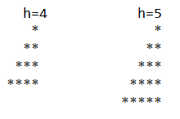
Ví dụ 1: Nhập vào chiều cao h, vẽ tam giác có dạng sau với chiều cao h

Slide 21
Phân tích
Với n=4
Với n=5
Dòng | Khoảng trắng | Dấu sao
1 | 3 | 1
2 | 2 | 2
3 | 1 | 3
4 | 0 | 4
Dòng | Khoảng trắng | Dấu sao
1 | 4 | 1
2 | 3 | 2
3 | 2 | 3
4 | 1 | 4
5 | 0 | 5
Với n = N:
+ Khoảng trắng ở hàng thứ i là N-i
+ Dấu sao ở hàng thứ i là i
+ Quy tắc trên lặp lại N lần với i từ 1 đến N

Slide 22
Code (viết bằng for)
int N;
cout << “Nhap vao N:”;
cin >> N;
for(int i = 1; i <= N; i++)
{
for (int khoang_trang = 1; khoang_trang <= N - i; khoang_trang++)
cout << " ";
for (int dau_sao = 1; dau_sao <= i; dau_sao++)
cout << "*";
cout << endl;
}

Slide 23
Code (Viết bằng while)
int i = 1;
while (i<=N)
{
int khoang_trang = 1;
while (khoang_trang <= N-i)
{
cout << " ";
khoang_trang++;
}
int dau_sao = 1;
while (dau_sao <= i)
{
cout << "*";
dau_sao++;
}
cout << "\n";
i++;
}

Slide 24
Nhận xét
Mọi chương trình sử dụng cấu trúc switch đều có thể chuyển về if
Mọi chương trình sử dụng cấu trúc for đều có thể chuyển về while hoặc do … while

Slide 25
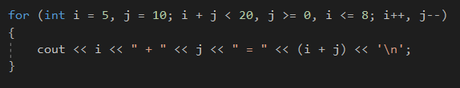
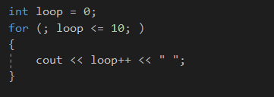
Một số biến thể của vòng lặp for
Vòng lặp for nhiều khai báo: Trong 1 số trường hợp, vòng lặp for của chúng ta sử dụng đồng thời nhiều biến khác nhau. Ngăn cách nhau bởi dấu “,” (phẩy)
Ví dụ:
Vòng lặp for lược bỏ: Một đặc điểm nổi bật hơn so với các vòng lặp khác là vòng lặp for cho phép lập trình viên lược bỏ các thành phần nếu không sử dụng.
Ví dụ:

Slide 26
Ví dụ tổng hợp 1: Kiểm tra 1 số nhập vào có phải là số hoàn thiện hay không?
Số hoàn thiện (hay còn gọi là số hoàn chỉnh, số hoàn hảo hoặc số hoàn thành) là một số nguyên dương mà tổng các ước nguyên dương của nó (số nguyên dương chia hết cho nó) bằng chính nó. (không tính ước là chính nó)
int sum = 0;
int n;
cin >> n;
cout << "Cac uoc cua " << n << " la:\n";
for (int i = 1; i < n; i++)
{
if (n % i == 0)
{
sum += i;
cout << i << " ";
}
}
cout << "\n" << n << ((sum == n) ? " la" : " khong la") << " so hoan thien\n";

Slide 27
Ví dụ tổng hợp 2: Tính số Pi theo công thức Pi/4 = 1-1/3+1/5-1/7+... với độ chính xác 0.001
float P, epsilon;
int mauso, dau;
P = 0;
mauso = 1;
dau = 1; // dấu của số hạng đầu tiên
do {
P += dau * (1.0 / mauso); //thêm số hạng mới.
epsilon = 1.0 / mauso;
dau = -dau; //đảo dấu cho số hạng sau
mauso += 2;
} while (epsilon > 0.001);
cout << " PI = " << P * 4 << endl;
system("pause");

Slide 28
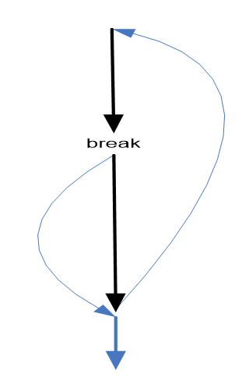
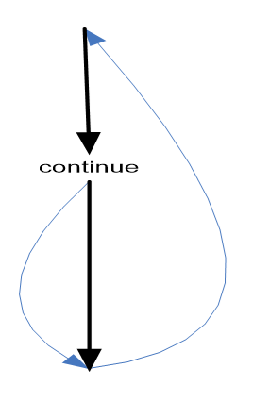
break và continue
break
continue
ra khỏi vòng lặp tức thì mà không phụ thuộc vào điều kiện lặp. Người ta thường dùng break để thoát ra khỏi các vòng lặp vô hạn.
bỏ qua tất cả các lệnh còn lại trong vòng lặp và quay trở lại từ đầu vòng lặp.

Slide 29
Ví dụ: Kiểm tra số nguyên tố
#include <iostream>
#include <cmath>
using namespace std;
int main()
{
int i, n, ngt = 1;
// ngt để đánh dấu
cout << "Nhap n: ";
cin >> n;
for (i = 2; i <= sqrt(n); ++i)
if (!(n % i)) { // !(n%i) tương đương với n%i==0
ngt = 0; // đánh dấu lại
break; // nhảy khỏi vòng lặp
}
if (ngt)
cout << n << " la so nguyen to\n";
else
cout << n << " khong la so nguyen to\n";
system("pause");
}

Slide 30
Ví dụ: In ra các số từ 0 đến 20 mà không chia hết cho 5
#include <iostream>
#include <cmath>
using namespace std;
int main()
{
for (int i = 0; i <= 20; i++)
{
if (i % 5 == 0)
continue; // bỏ qua phần còn lại của vòng lặp
cout << i << " ";
}
system("pause");
}

Slide 31
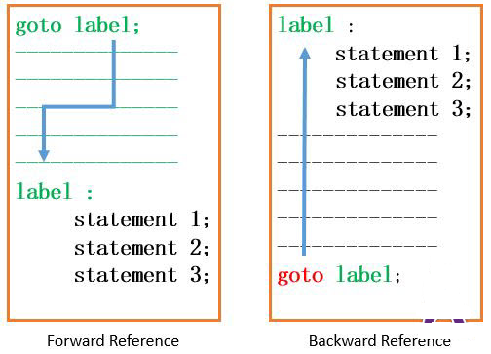
Lệnh goto
Lệnh goto trong C++ cung cấp một bước nhảy không điều kiện từ lệnh goto tới lệnh được gán nhãn trong cùng một hàm.
Hạn chế dùng lệnh goto vì nó gây khó khăn ở chỗ theo dấu dòng điều khiển của chương trình (chương trình không rõ ràng)

Slide 32
Một số lệnh khác
Lệnh xóa màn hình: thư viện iostream, cú pháp: system(“cls”);
Lệnh ngủ: thư viện Windows.h, cú pháp Sleep(/* time ngủ - mili giây*/);
Lệnh thoát chương trình: thư viện iostream, cú pháp: exit(/*giá trị trả về*/);
Xóa bộ nhớ stdin: cin.ignore(INT64_MAX,’\n’);
Nhập ký tự cho biến ch: cin>>ch; ch=cin.get(); cin.get(ch);
ch=getchar();

Slide 33
Sinh số ngẫu nhiên
Để tạo ra một số ngẫu nhiên, chúng ta sử dụng hàm rand(). Hàm này trả về cho chúng ta kết quả là một giá trị nguyên có giá trị từ 0 đến RAND_MAX, với RAND_MAX là một hằng số được định nghĩa trong thư viện <cstdlib>
Khi sử dụng hàm rand() để tạo ra một số ngẫu nhiên bất kì như trên, nếu bạn chạy thử đoạn code ấy nhiều lần thì sẽ phát hiện ra được một điểm bất thường. Đó là giá trị ngẫu nhiên của các biến không thay đổi qua nhiều các lần chạy. Để giải quyết điểm bất thường này, chúng ta sẽ sử dụng hàm srand() thuộc thư viện <ctime>. Chúng ta có thể sử dụng hàm này bằng cách đặt dòng code srand(time(NULL)); trước khi hàm rand() được sử dụng.
Tạo số ngẫu nhiên với 1 khoảng xác định: Hai cách sử dụng trên đều cho bạn kết quả giá trị ngẫu nhiên là những giá trị trong khoảng từ 0 đến RAND_MAX. Vậy nếu bạn muốn tạo ra một giá trị ngẫu nhiên trong khoảng xác định mà mình muốn thì sao? có thể sử dụng theo công thức sau:
rand() % (b – a + 1) + a

Slide 34
Đoán số
Viết 1 chương trình sinh ngẫu nhiên 1 số từ 0 đến 50, người dùng đoán xem số sinh ra là số nào, nếu đoán sai thì hiện lên thông báo gợi ý cho người dùng là số bạn đoán phải lớn hơn hoặc nhỏ hơn nữa. Nếu đoán đúng thì hỏi người dùng muốn chơi tiếp hay không?
Ấn phím bất kỳ để CÓ, ấn ký tự ‘k’ hoặc ‘K’ để KHÔNG. Nếu có, hãy xóa hết màn hình đi và bắt đầu lại từ đầu.
Cải tiến thêm: tạo biến đếm số lần đoán, thêm chức năng chọn level chơi

Slide 35
Kiểu dữ liệu nâng cao (Thư viện cstdint)
Name | Type | Range
int8_t | 1 byte signed | -128 to 127
uint8_t | 1 byte unsiged | 0 to 255
int16_t | 2 byte siged | -32768 to 32768
uint16_t | 2 byte unsiged | 0 to 65535
int32_t | 4 byte siged | -2147483648 to 2147483648
uint32_t | 4 byte unsiged | 0 to 424294967295
int64_t | 8 byte siged | -9223372036854775808 to 9223372036854775807
uint64_t | 8 byte unsiged | 0 to 18446744073709551615

Slide 36
Thư viện cstdint
Sử dụng thư viện cstdint giúp các bạn kiểm soát tốt hơn kích thước vùng nhớ của kiểu dữ liệu số nguyên mà bạn khai báo cho biến, đồng thời cũng dễ dàng ước lượng phạm vi giá trị của biến cho phù hợp.
Thư viện cstdint được định bên trong namespace std. Vì thế, khi sử dụng cần khai báo namespace std
Thư viện cstdint cung cấp 1 số macro cho ta xem giá trị max và min của kiểu dữ liệu như là: UNIT8_MAX, INT64_MAX, INT64_MIN …
MACRO là tên do lập trình viên đề ra, bất ký khi nào chương trình gặp tên nó, nó thay thế tên đó bằng cái nó được định nghĩa. Sử dụng chỉ thị #define

Slide 37
Hướng dẫn nộp bài về nhà và luyện tập online
Bài về nhà nộp dưới dạng file project nén, mỗi solution bao gồm nhiều project, mỗi project là 1 phần của bài về nhà, mỗi project bao gồm các file với tên tương ứng với chỉ số của bài tập đó.
Luyện tập online: hackerrank.com , codefights.com , vn.spoj.com, vnoi.info …

Slide 38
Kiến thức cần nhớ
Cấu trúc rẽ nhánh : if và switch
Cấu trúc lặp: while, do … while và for
Các lệnh: break, continue và goto
Một số lệnh thông dụng khác như: system(“cls”), exit, sleep và sinh ngẫu nhiên số, xóa bộ nhớ stdin, các lệnh nhập ký tự
Tìm hiểu các trang web luyện tập online
Kiểu dữ liệu nâng cao – thư viện cstdint

